Slide 1
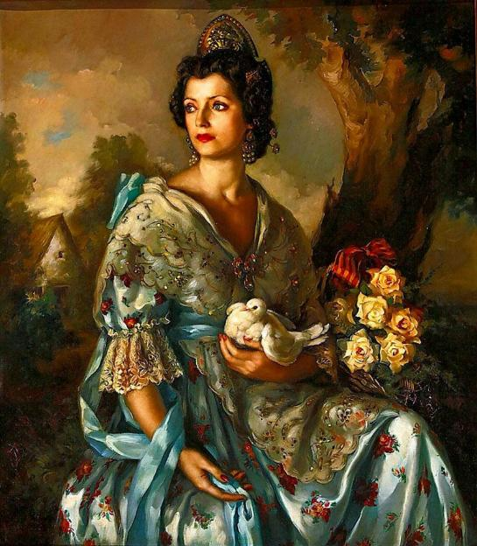
Francisco Ribera Gomez
peintre Espagnol
Cliquez Droit Merci
PPS En Manuelle
Portrait d’une gitane Catalane

Slide 2
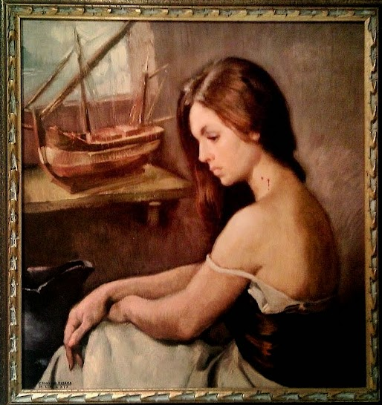
Francisco Ribera Gomez
peintre Espagnol
né à Madrid 1907 – décédé à Barcelone 1966
Après avoir travaillé avec son père, étudie à l’Académie Royale des Beaux-Arts de San Fernando
Participe à l’Exposition Nationale des Beaux-Arts de MADRID en 1928 et 1930
et gagne avec ses affiches, le concours du bal masqué du Circuit des beaux-arts
En 1933, il est choisi pour illustrer la Foire Internationale de Barcelone
Style de portraits féminins romantiques

Slide 3
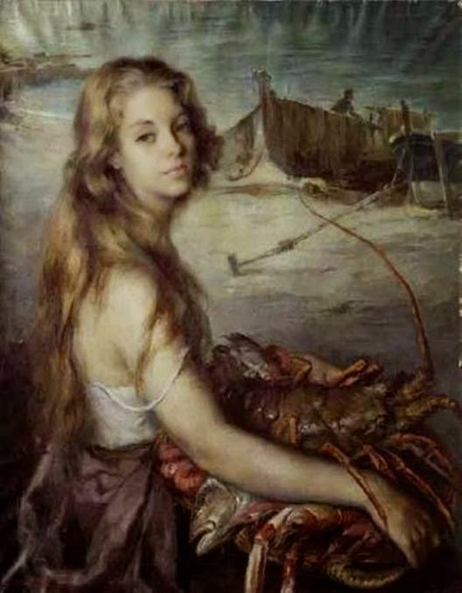
Suite parcours de Francisco Ribera Gomez
peintre Espagnol
Il obtient des succès avec ses œuvres aux Expositions des Beaux-Arts en 1941 – 1948 – 1950
1947 : membre honoraire du Cercle des Beaux-arts de Madrid , remporte- le Prix du Ministère de l’Education au Salon d’Automne
Entre à l’Académie de San Fernando en 1967 puis à la Real académie des beaux-arts de Santa Isabelle en 1971
Devient Enseignant Chaire de dessin à l’Ecole des beaux-arts de Barcelone de 1964 à 1972
Expose à CUBA (1956 et 1958) et à Bruxelles en 1964

Slide 4
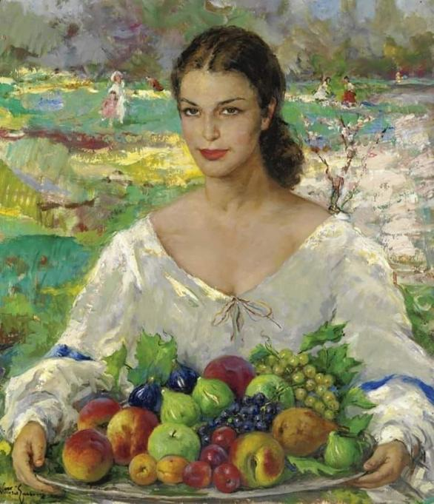

Slide 5
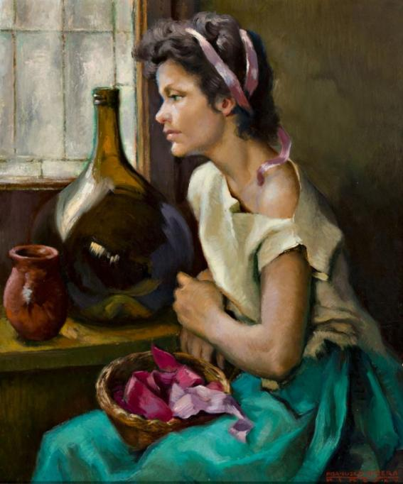

Slide 6
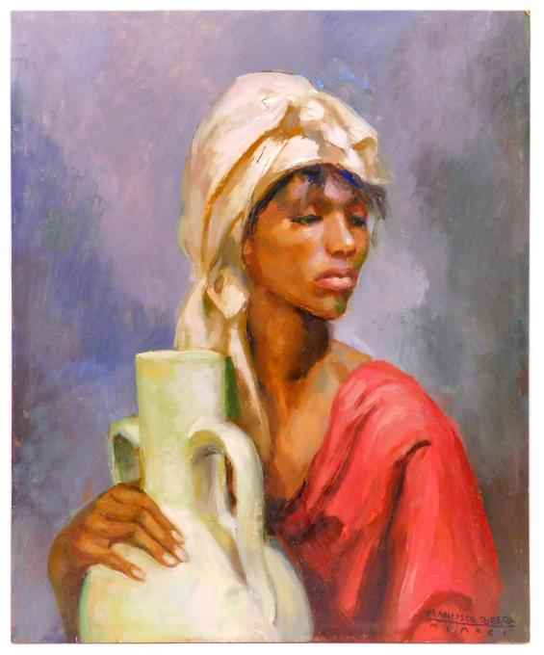

Slide 7
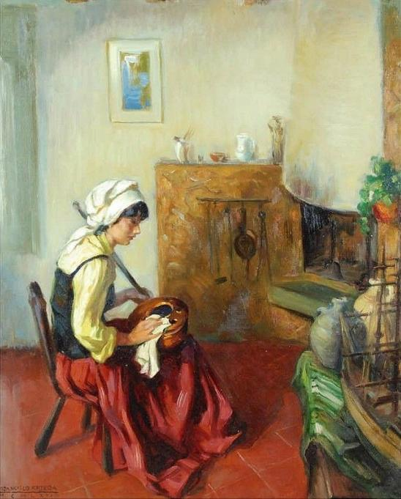

Slide 8
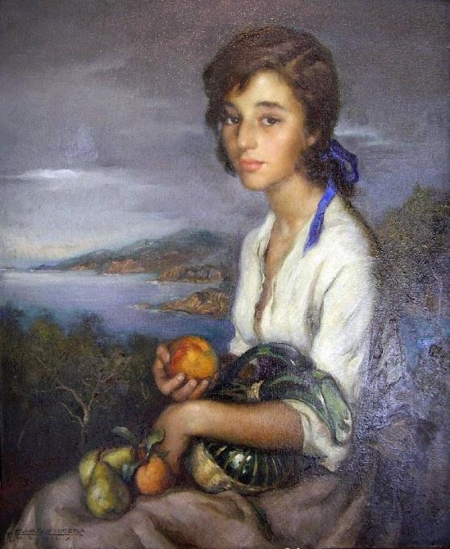

Slide 9
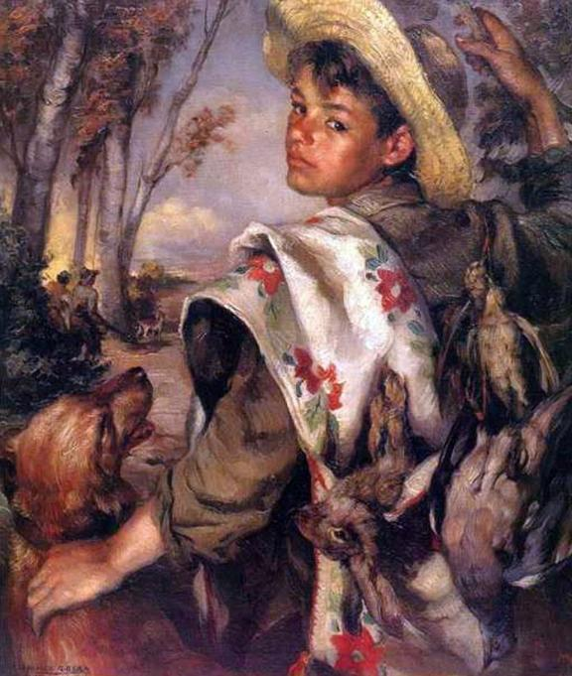

Slide 10
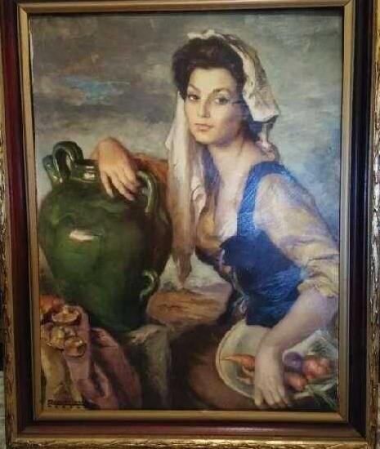

Slide 11
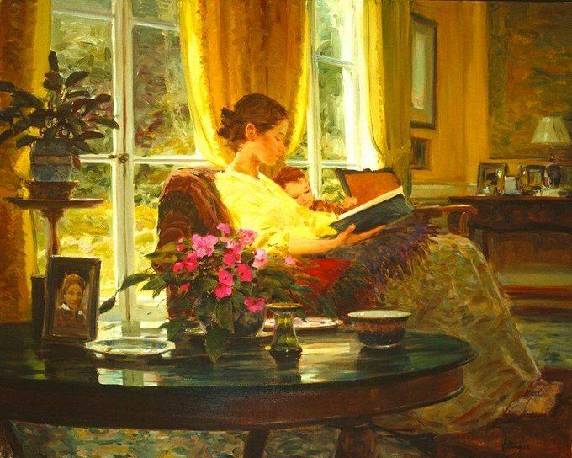

Slide 12
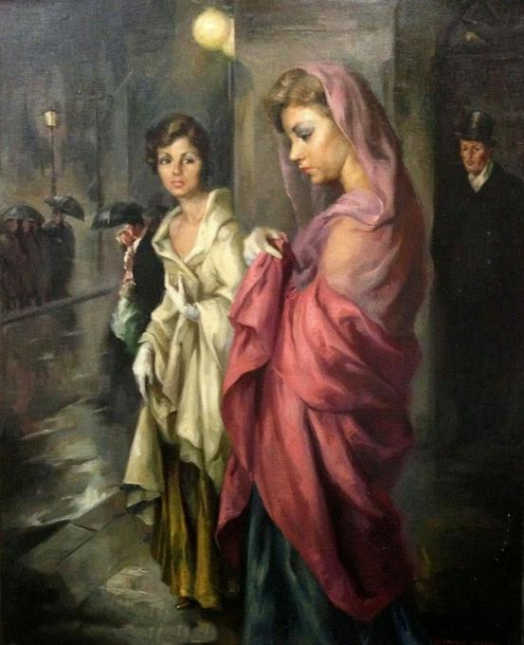

Slide 13
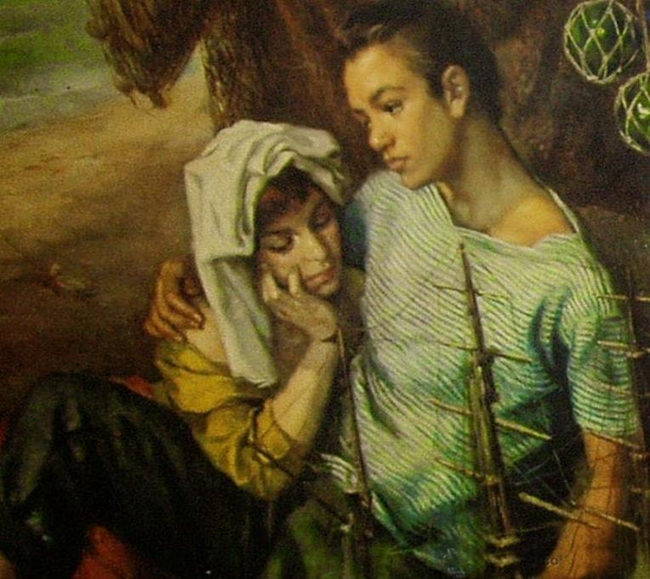

Slide 14
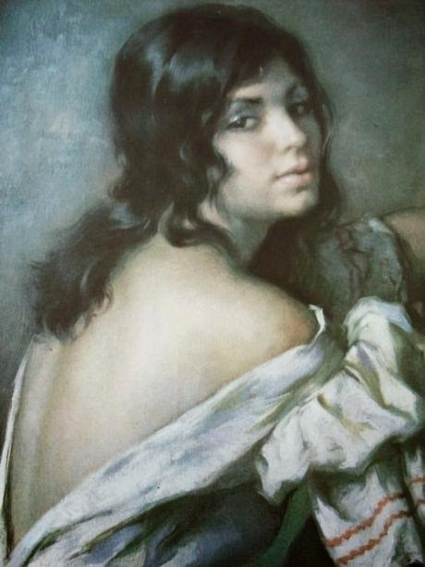

Slide 15
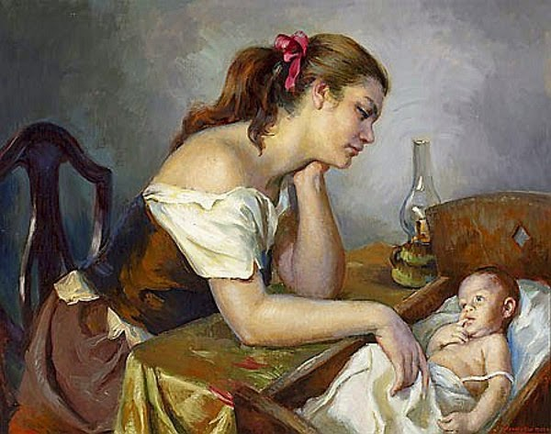

Slide 16
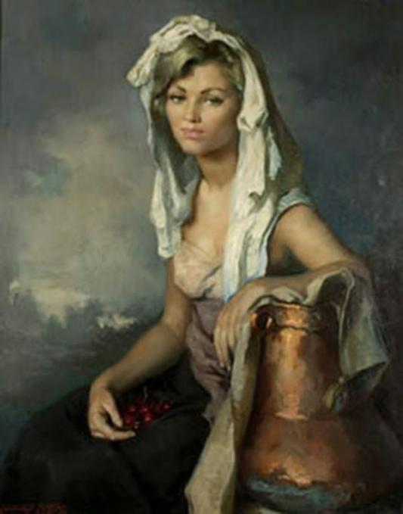

Slide 17
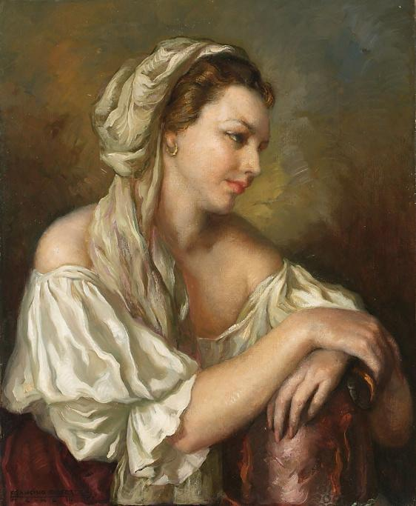

Slide 19
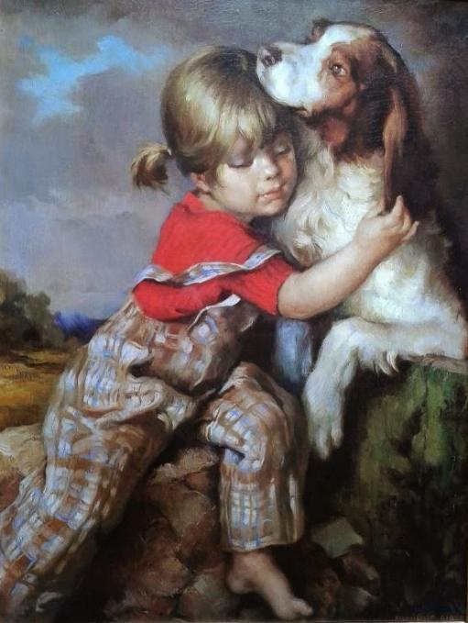

Slide 20
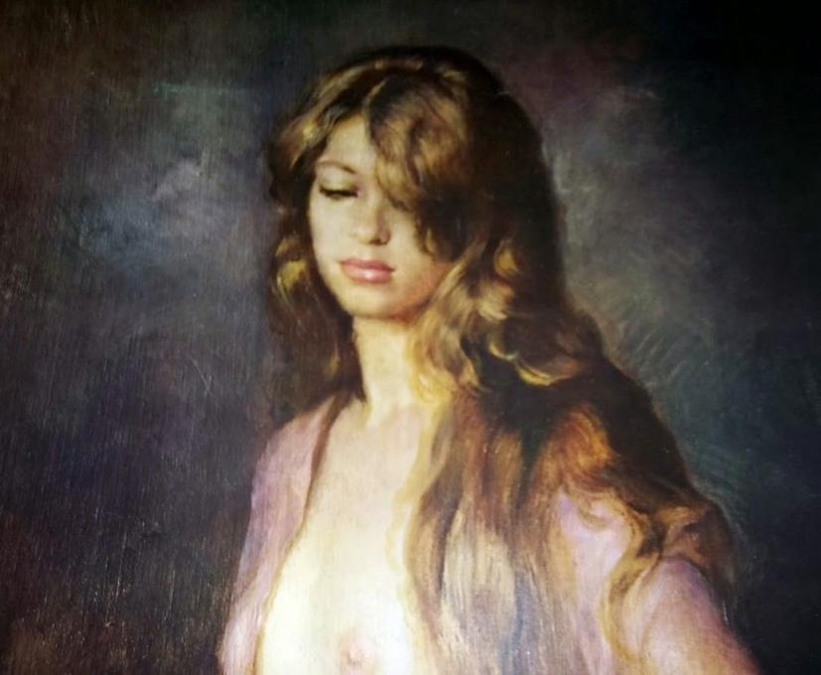

Slide 21
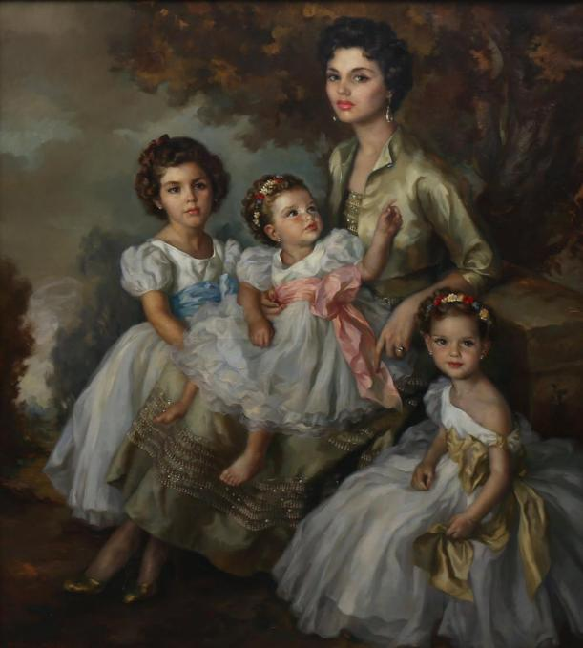

Slide 22
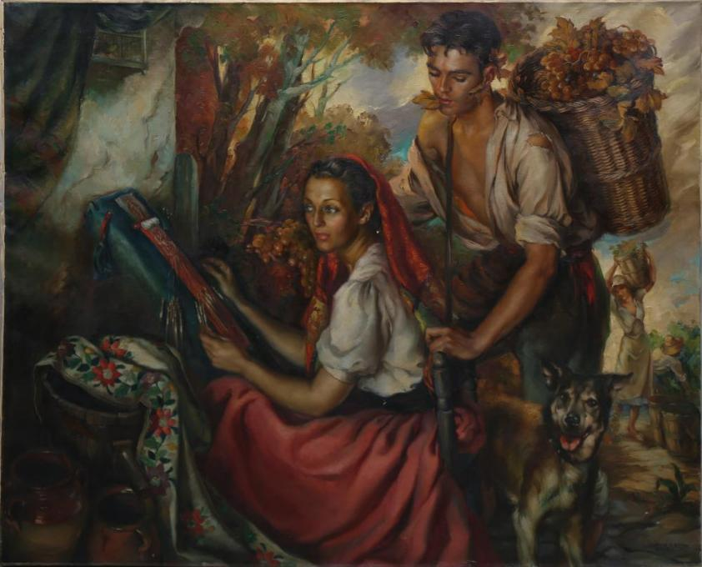

Slide 23
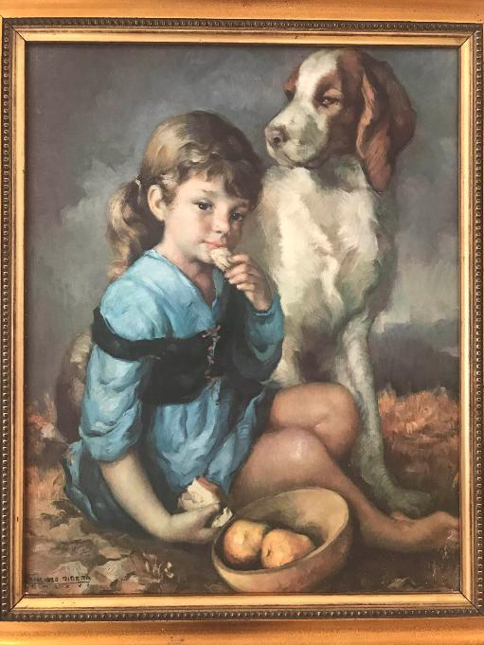

Slide 24
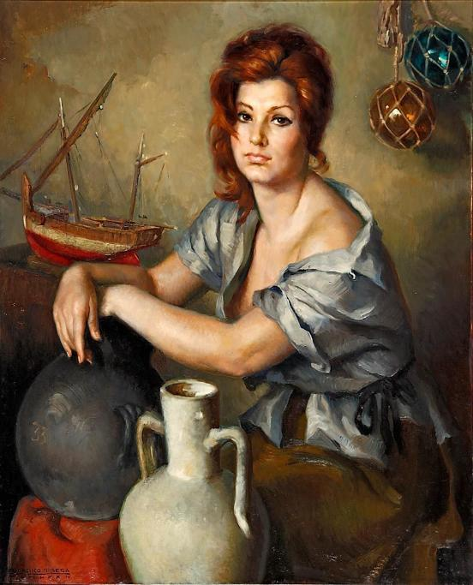

Slide 25
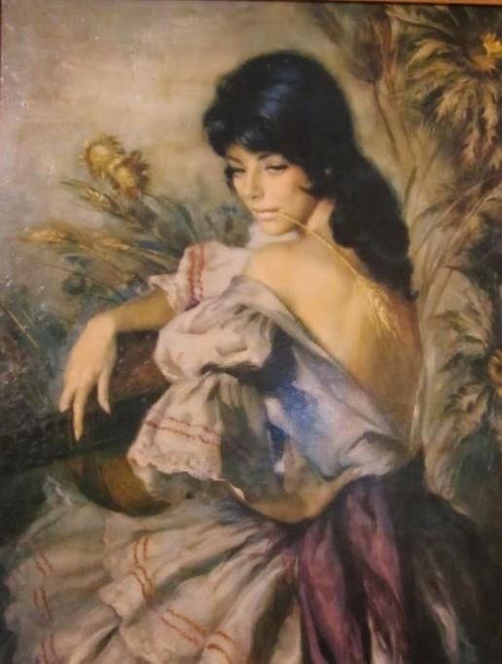

Slide 26
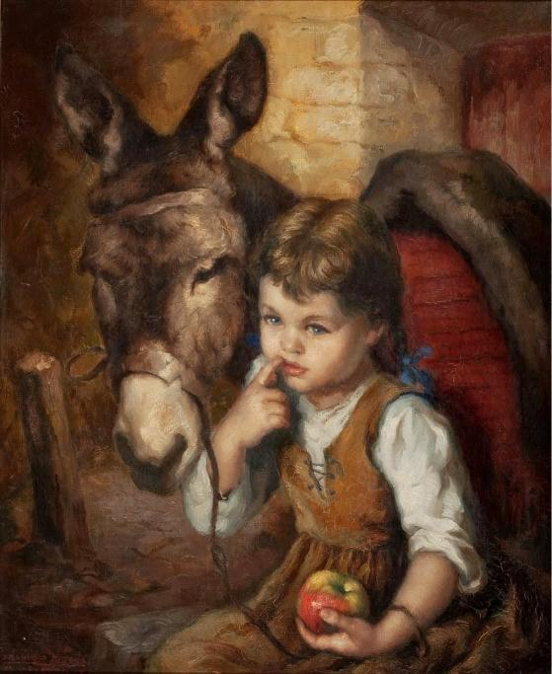

Slide 27
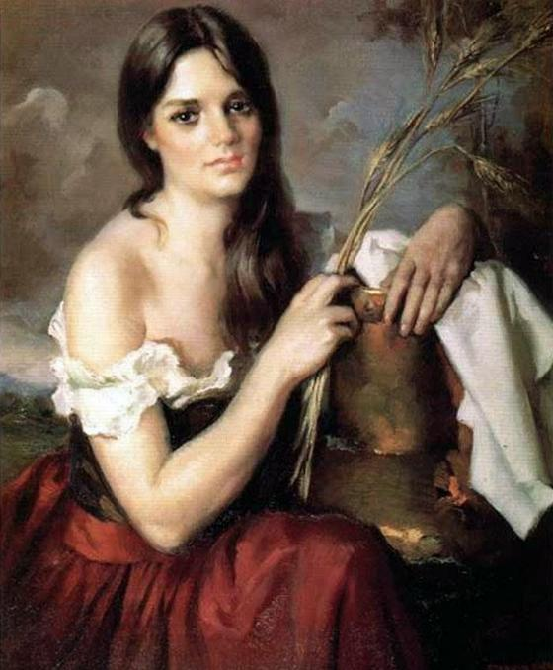

Slide 28


Slide 29
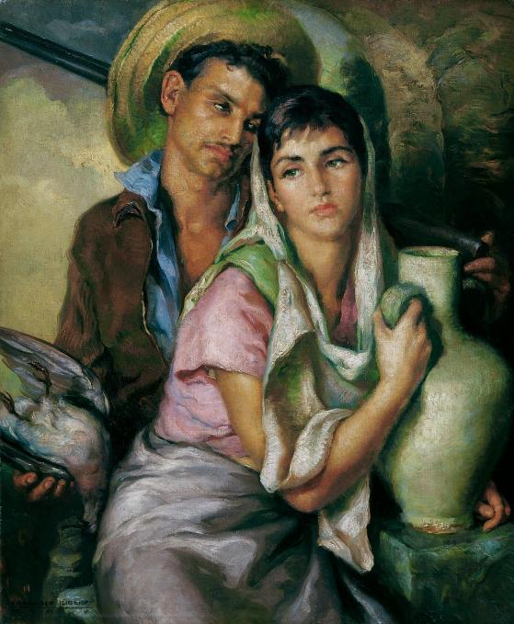

Slide 30
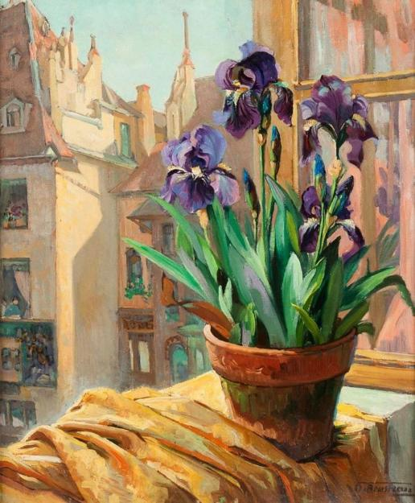
Sur Une Suggestion De JackDidier
Lorient Vous Présente Francico Libéra Gomez Peintre Espagnol
Les Images Et Le Son Du Net
Daniel
Nature Morte

